Slide 1
Plataforma de Emergencias

Slide 2
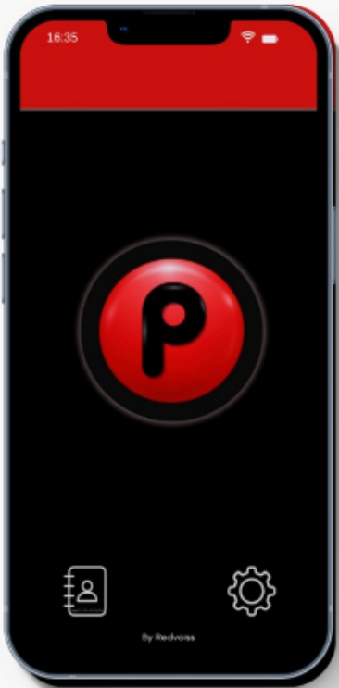
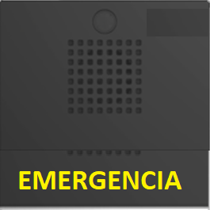
1. Botón de Emergencias Redvoiss
OBJETIVOS:
Proveer una herramienta de apoyo a situaciones de emergencia
Solución Fija (casas) y Móvil (personas)
Multipropósito
Seguridad Ciudadana
Accidentes
Emergencias de salud
Incendios

Slide 3
1. Botón de Emergencia Móvil:
Una aplicación móvil para personas con smartphones:
Teléfono necesita conexión 3G, 4G, 5G o WiFi a Internet para activar el botón de pánico.
Genera una llamada instantánea al Call Center del servicio de emergencias. No es call back!!
Los operadores del Call Center pueden confirmar la emergencia y activar los protocolos respectivos, según la naturaleza de la llamada.
Simultáneamente a la activación del botón, se envían mensajes SMS y llamadas pregrabadas de aviso a una lista de contactos pre establecidos en que se alerta el incidente y se georreferencia el origen del llamado.
Por ejemplo, podría enviar mensajes SMS o llamadas instantáneas a móviles de seguridad ciudadana más cercanos, otros usuarios del sistema ubicados en las cercanías, vecinos, u otros.

Slide 4
1. Botón de Emergencia Móvil:
Se registran los datos completos de la emergencia:
El sistema permite almacenar los eventos de emergencia, el registro y la grabación de la llamada.
Cuenta con estadísticas en tiempo real y georreferenciadas de los incidentes.
El diseño de acciones a tomar se configura dinámicamente en el Call Center de seguridad.

Slide 5
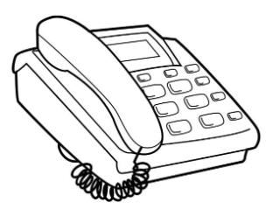
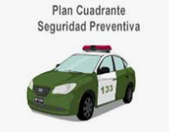
1. Botón de Emergencia Móvil:
Móvil
Llamada telefónica
a Call Center
Llamadas a contactos
Llamada/Mensaje a móvil más cercano
Mensajes a
contactos

Slide 6
2. Botón de Emergencia Fijo:
Una aplicación WiFi para hogares o empresas:
Dispositivo WiFi se conecta a red inalámbrica del usuario y de esta manera a Internet. Posee micrófono y parlante para la llamada.

Slide 7
2. Botón de Emergencia Fijo:
Llamada telefónica
a Call Center
Dispositivo Fijo
Llamadas a contactos
Llamada/Mensaje a móvil más cercano
Mensajes a
contactos

Slide 8
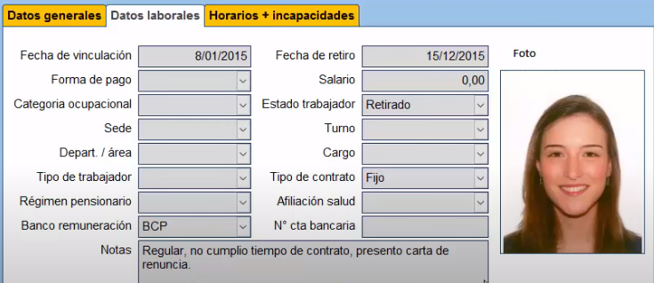
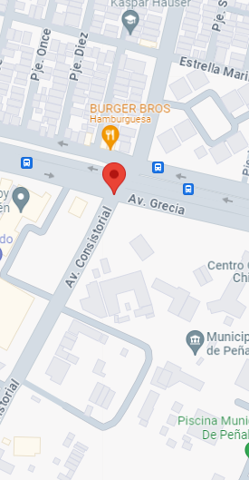
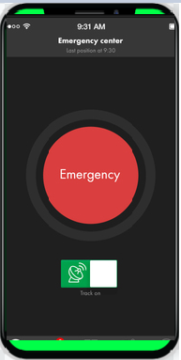
Procesamiento de la llamada
El Call Center recibe la llamada y en base a la identificación
del teléfono se abre ventana con la información
de la persona que llama
Aparece automáticamente la ubicación georreferenciada del celular en la pantalla del agente
El Operador habla con la víctima y de acuerdo a la naturaleza de la emergencia actúa según el protocolo establecido para ese caso.

Slide 9
Llamadas pregrabadas a contactos
En paralelo, el sistema también envía llamadas telefónicas
a los contactos preestablecidos, al móvil de seguridad más
cercano y a otros destinos a definir por diseño
Protegeme
983457203
El llamado lleva un audio descriptivo y un aviso a abrir el mensaje con la ubicación donde se encuentra la víctima.

Slide 10
Mensajería instantánea a contactos
Sincronizadamente el sistema envía mensajes SMS
a los contactos preestablecidos, al móvil de seguridad más
cercano y a otros destinos a definir por diseño
El mensaje SMS lleva un texto descriptivo y un link a un mapa donde se encuentra la víctima.

Slide 11
Cómo Opera la aplicación móvil:
1. La organización determina la lista de usuarios que tendrán acceso al sistema de emergencias
2. Se registran los datos de cada usuario que se necesitarán para apoyarles en caso de emergencias:
a. Número Telefónico
b. Correo Electrónico
c. Otros (Datos de salud, sexo, edad, dirección, etc)
3. La organización envía automáticamente un correo electrónico a cada uno de los usuarios previamente definidos con las credenciales para activar el servicio.

Slide 12
Cómo Opera la aplicación móvil:
4. El usuario baja de Google Play o Apple Store la aplicación “Protegeme” a su smartphone y la carga.
5. La aplicación solicitará las credenciales del usuario previamente recibidas en su correo desde la organización.
6. Una vez activada, el usuario podrá agregar en la aplicación los contactos de emergencia que quiere notificar a través del número de sus celulares, indicando el medio de comunicación: llamadas pregrabadas, mensajes de texto o ambas.
7. Listo para usar.

Slide 13
Gracias

